Slide 1
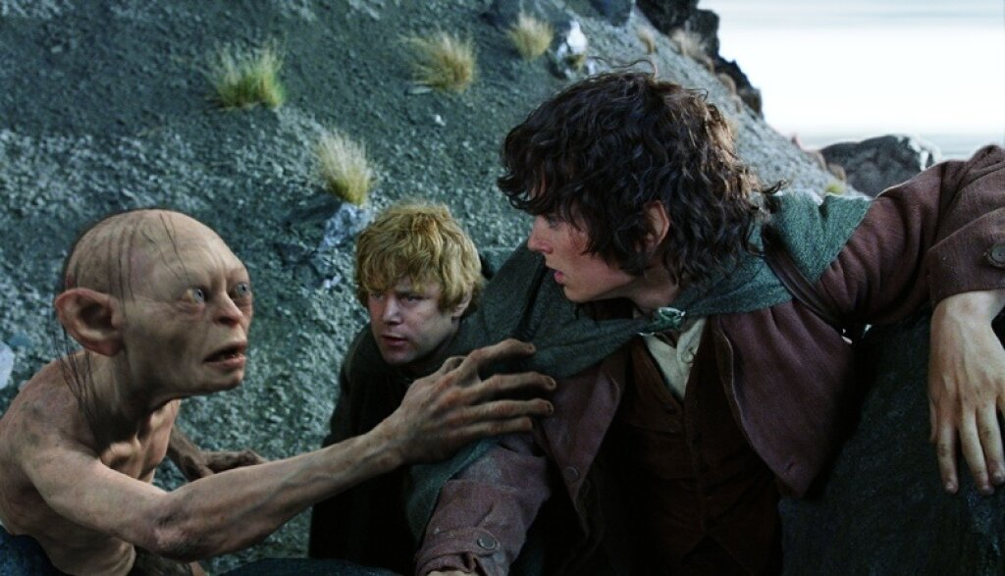
«Разработка классификатора для автоматической оценки качества аргументации»
Образцова Валерия
Коновальская Софья
ДПО КЛ 2022 – 2023
Рук.: Пожидаева Марина
2023 г.

Slide 2
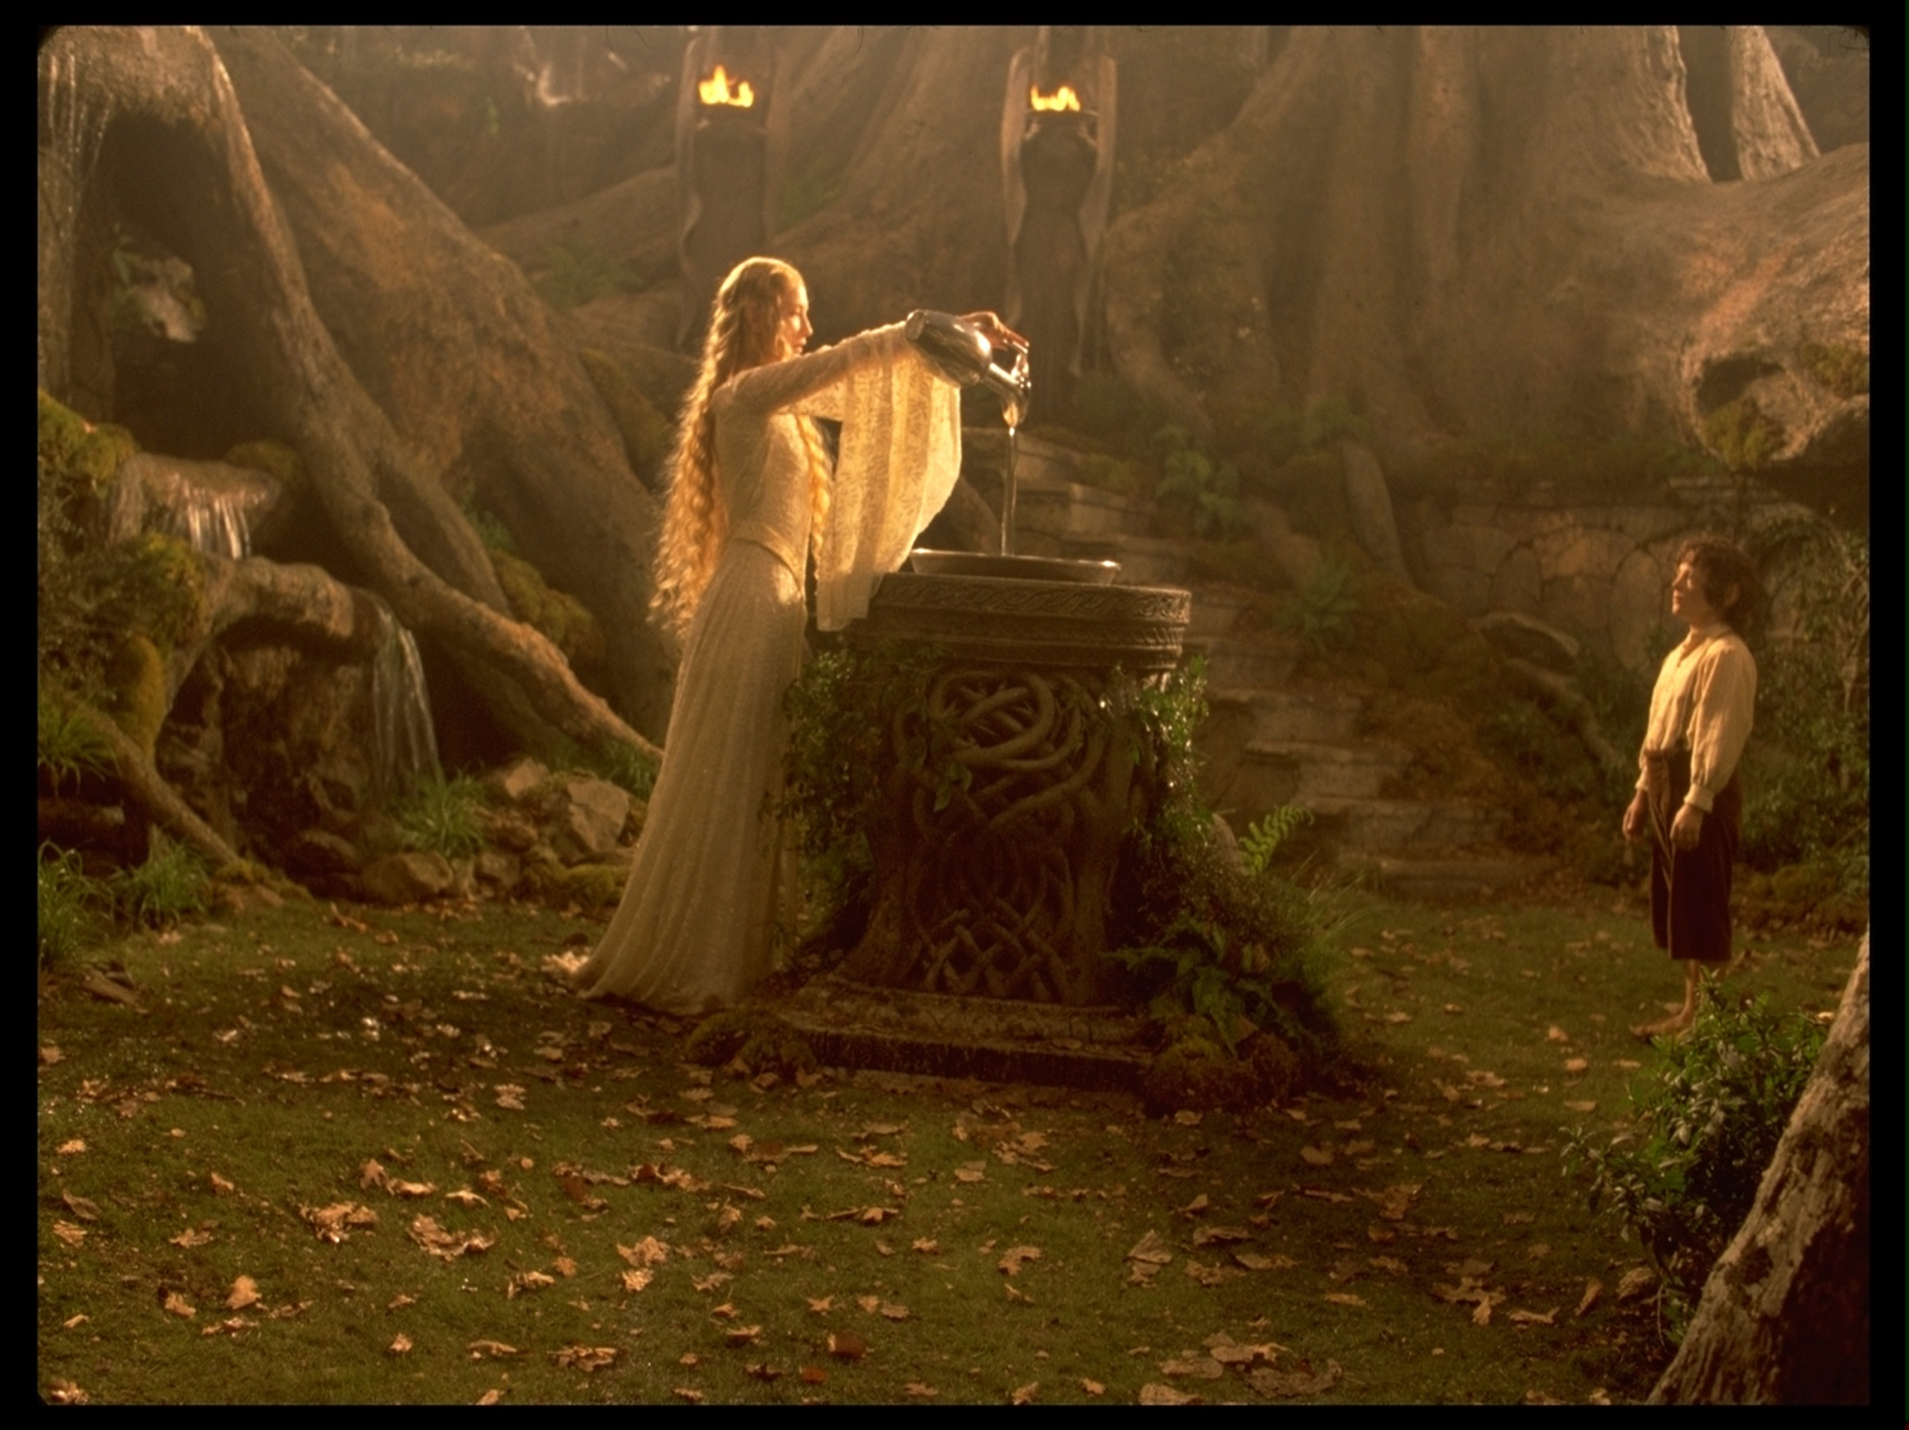
Актуальность проекта
Создание атмосферы экологичного общения в процессе спора
Возможность использовать созданную модель в качестве фильтра/генератора конструктивных аргументов в ходе дискуссии
Возможность оценить собственные суждения по теме
Возможность порефлексировать над тем, как же всё-таки должен выглядеть спор, из чего он состоит и к чему в итоге должны прийти его участники

Slide 3
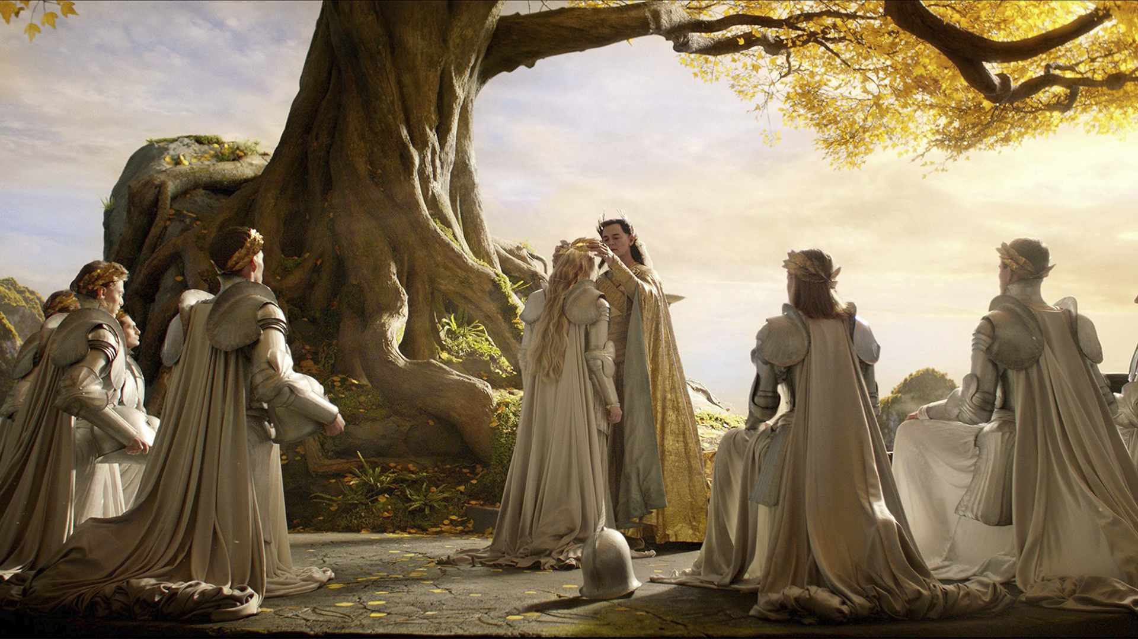
На GitHub папка CL Project #2 файл Summaries
Аналогичные проекты

Slide 4
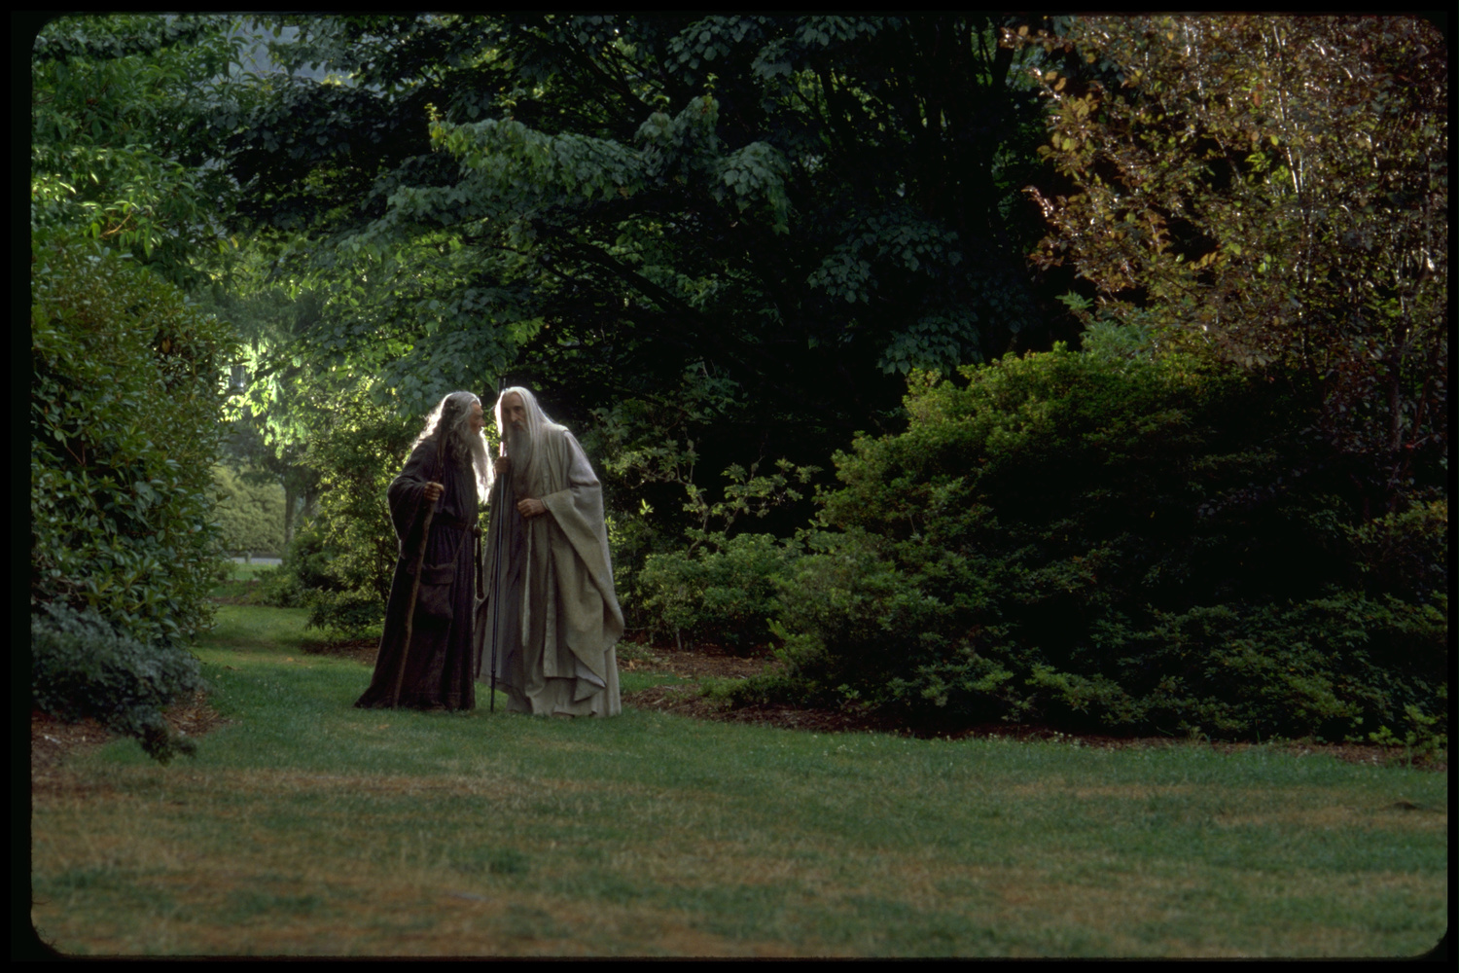
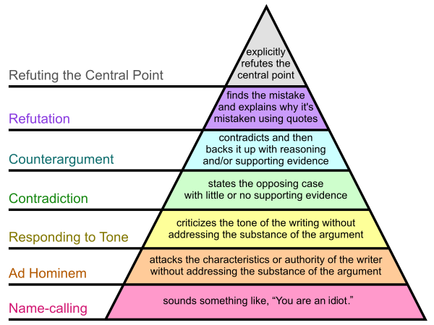
Классификация
Пирамида Грэма позволяет понять, что представляет собой собеседник и какие у него цели, чтобы наиболее конструктивно разрешить конфликт. Немного общей информации Суть пирамиды Классификация Первая ступенька. Вторая – переход на личности. Третья — претензии к тону Четвертая — Придирки Пятая — контраргументы. Шестая — опровержение по сути. Седьмая — кристально «чистое» опровержение
Плюсы: конкретика, краткость, прозрачность
Минусы: неоднозначность (оскорбления), недостаток критериев (ирония/сарказм)

Slide 5
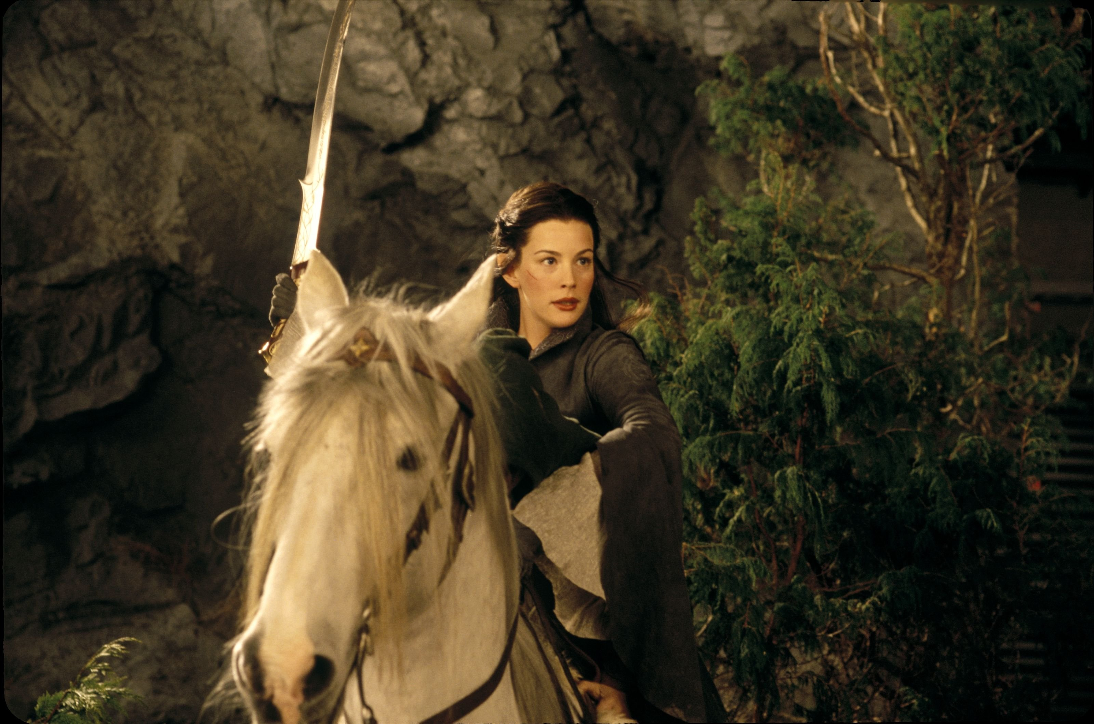
Сбор данных
отбор тем
выбор соц.сети и новостных каналов
определение объёма данных
Источник: соц. сеть Вконтакте
Большинство данных было взято из пабликов данной сети

Slide 6
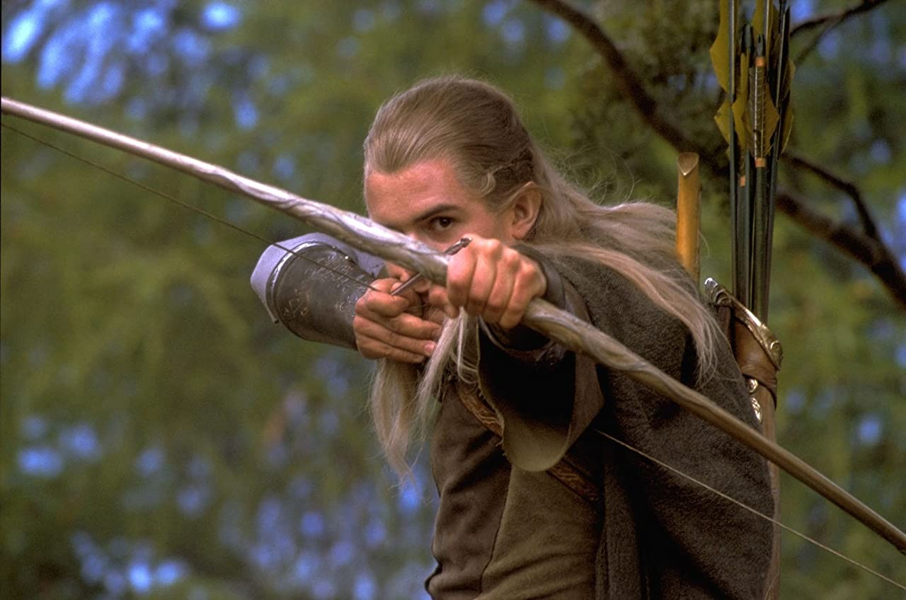
Разметка
Сложности в процессе разметки:
смещение центрального поинта / выдвижение ещё одного центрального поинта
сложность в выведении центрального поинта
ограниченность критериев (сарказм, ирония) / наличие нескольких критериев в одном кейсе
большое количество "нулевых" комментариев (отсутствие аргумента, аргумент не по теме, невалидный аргумент, уточняющий вопрос или реакция на предыдущие комментарии)
ресурсы и качество

Slide 7
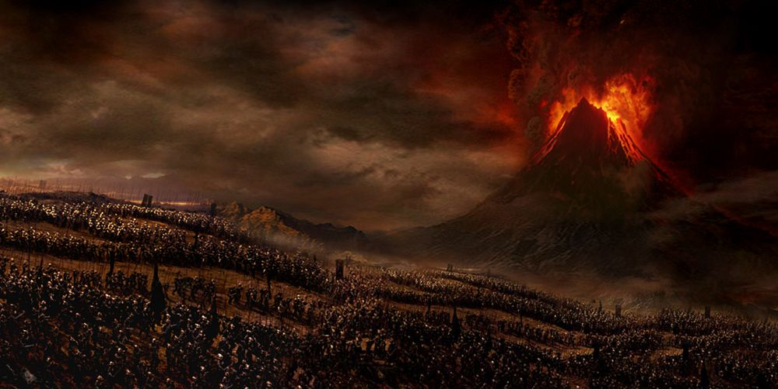
Результаты модели
Эпохи – 5
Всего строк – 1991
Обучение - 1591
Тест – 400
Лейблов – 8
Папка CL Project #2 (датасет + скрипт модели)
Accuracy: 0,495
F1 Micro: 0,555…
F1 Macro: 0,251…
Предсказанных лейблов: 5 из 8
Ошибки модели
Отчасти неверная разметка
Label 0: 635 occurrences
Label 1: 284 occurrences
Label 2: 138 occurrences
Label 4: 599 occurrences
Неравномерное распределение лейблов
Label 5: 256 occurrences
Label 6: 69 occurrences
Label 7: 27 occurrences
Label 3: 49 occurrences

Slide 8
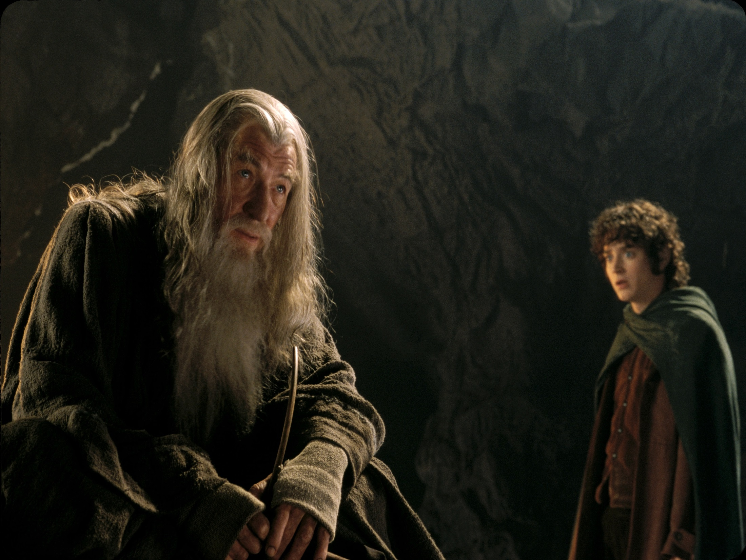
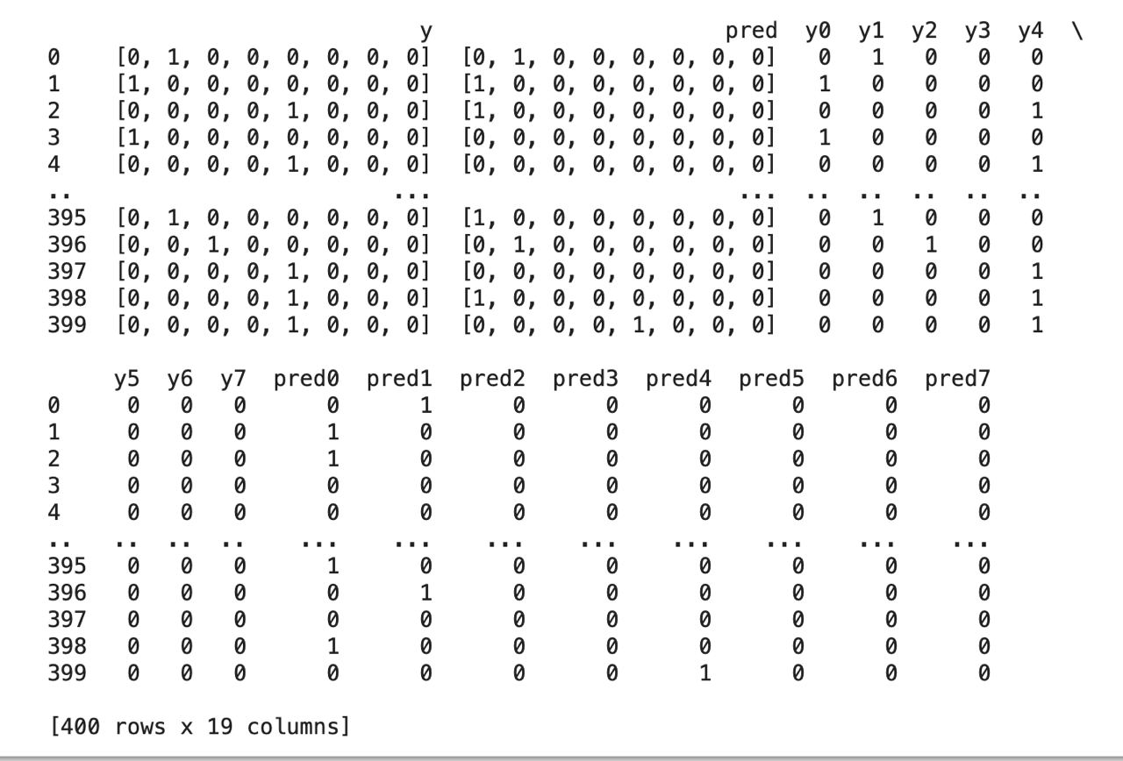
Матрица ошибок

Slide 9
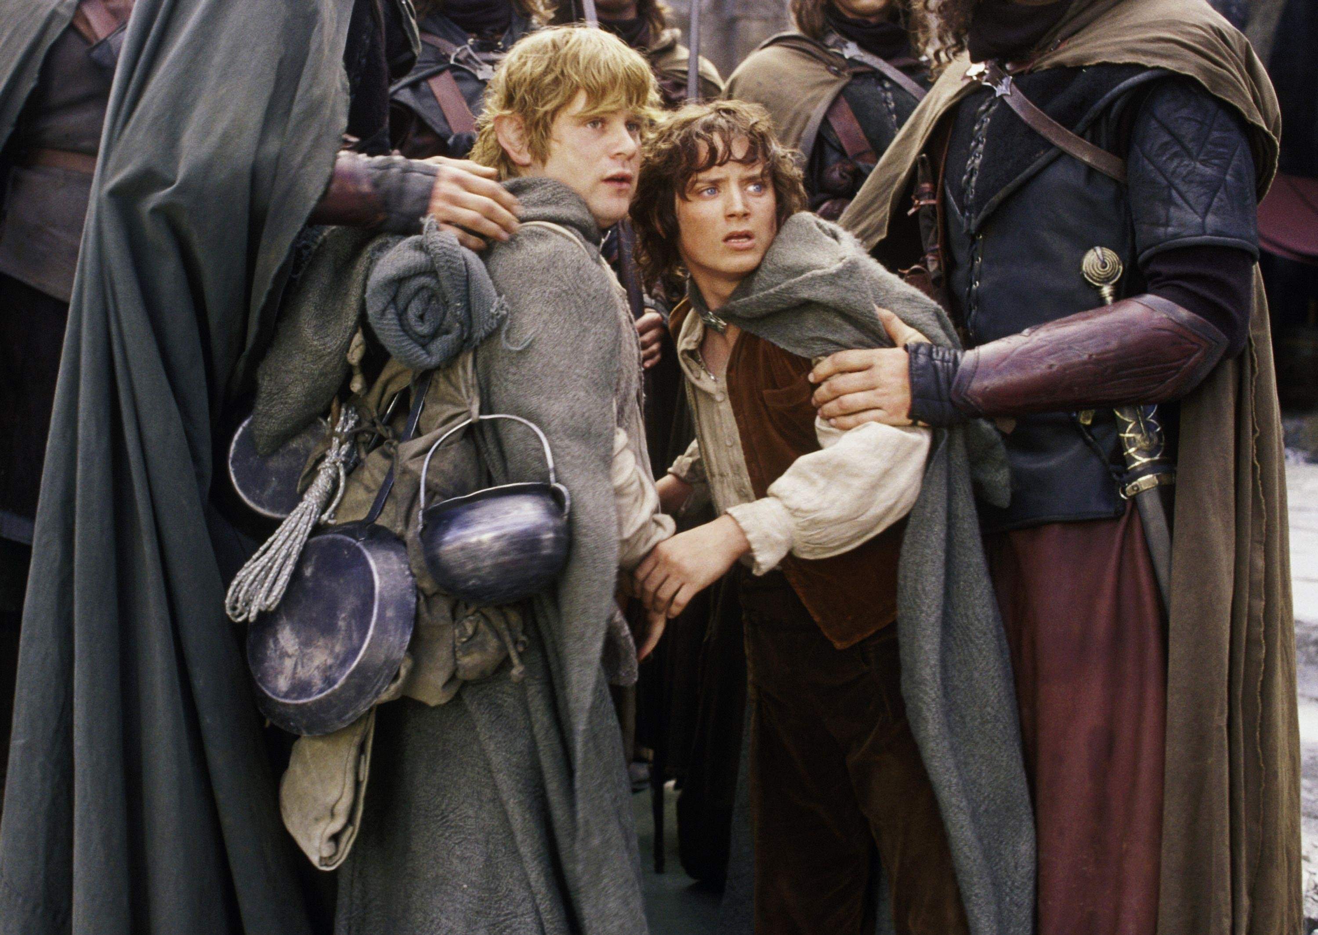
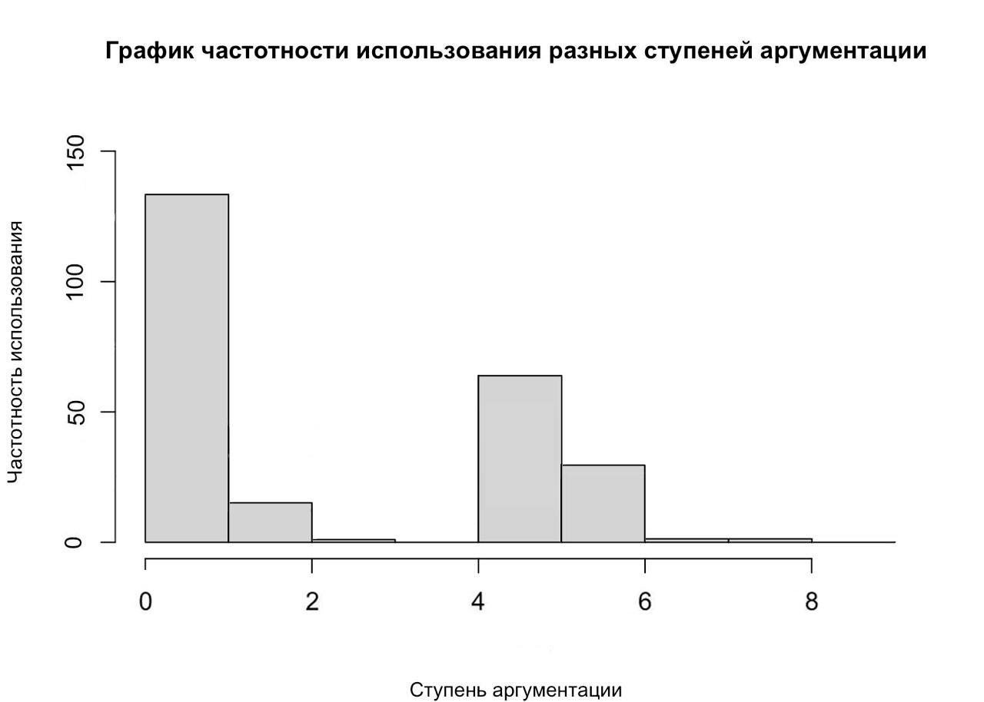
Визуализация в R

Slide 10
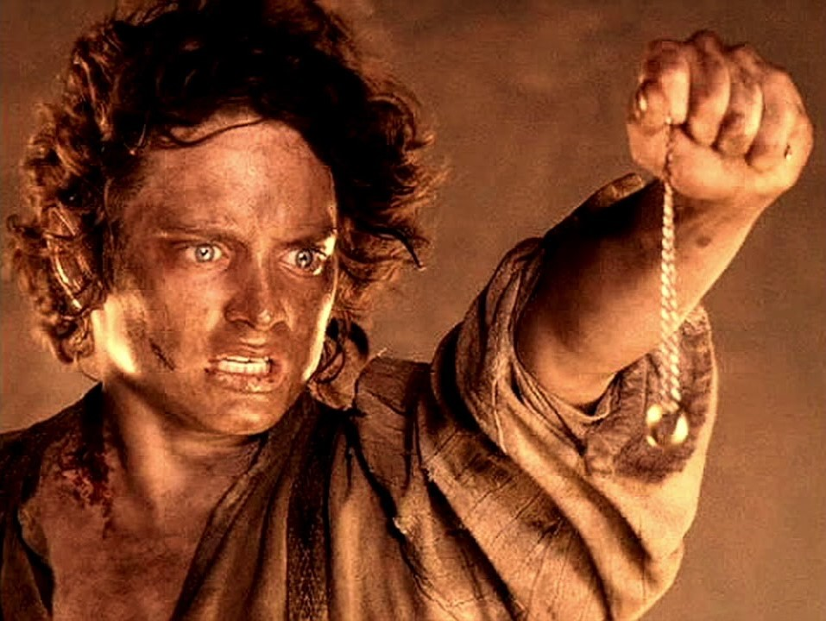
Будущее проекта
Использование другого вида модели на тех же данных
Внедрение модели в генератор конструктивных аргументов / чат-бот
Тестирование неразмеченного датасета на модели
Дополнение датасет и выравнивание количества лейблов
И много другое…

Slide 11
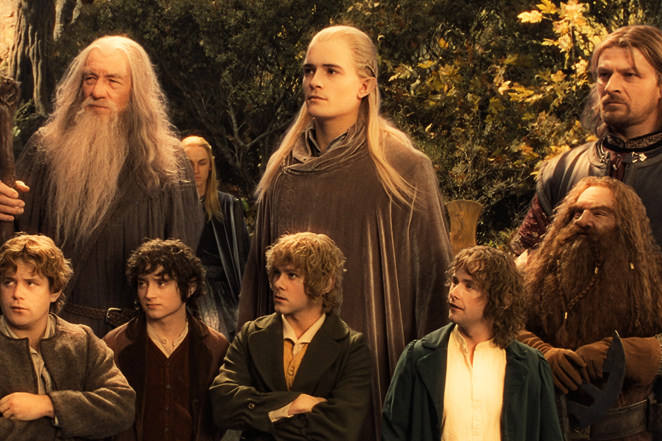
Благодарности

